Slide 1
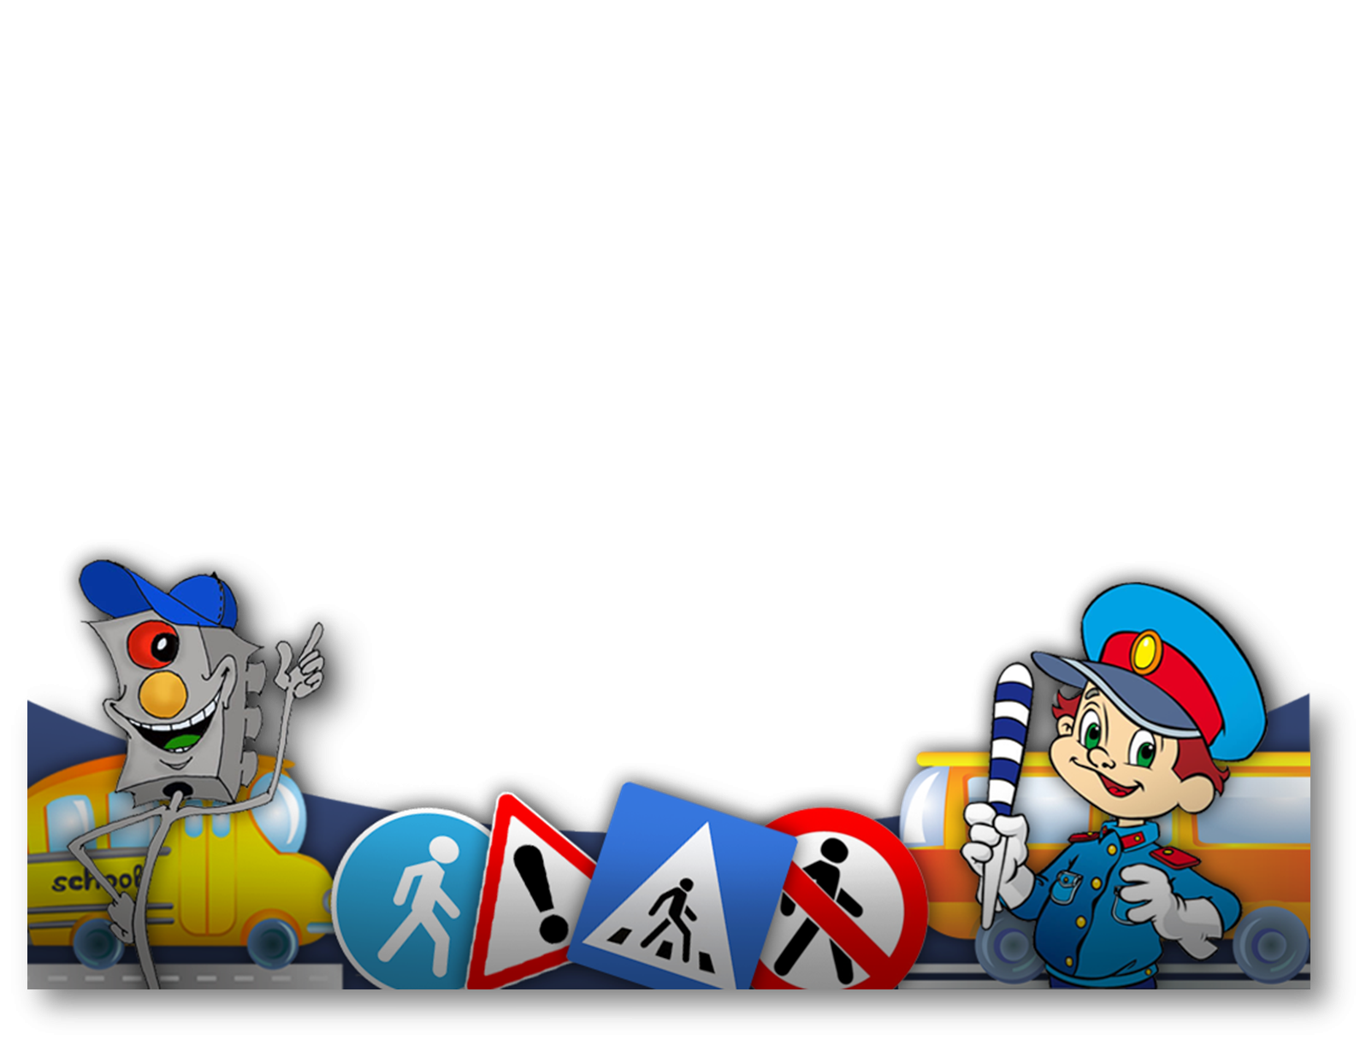
Муниципальное автономное дошкольное образовательное учреждение детский сад «Теремок»
Реализация
плана ЮИД
старшей группы «Пчелки»
МАДОУ детского сада «Теремок»
Воспитатели: Хертек А.М.
Монгуш С.С.

Slide 2
Наш отряд: «ЮИДовцы»
Наш девиз:
Стоп – это я,
Стоп – это ты,
Стоп – это мы
И все наши мечты.
Свою работу мы начали с посвящение детей в отряд ЮИД.
Количество детей: 27

Slide 3

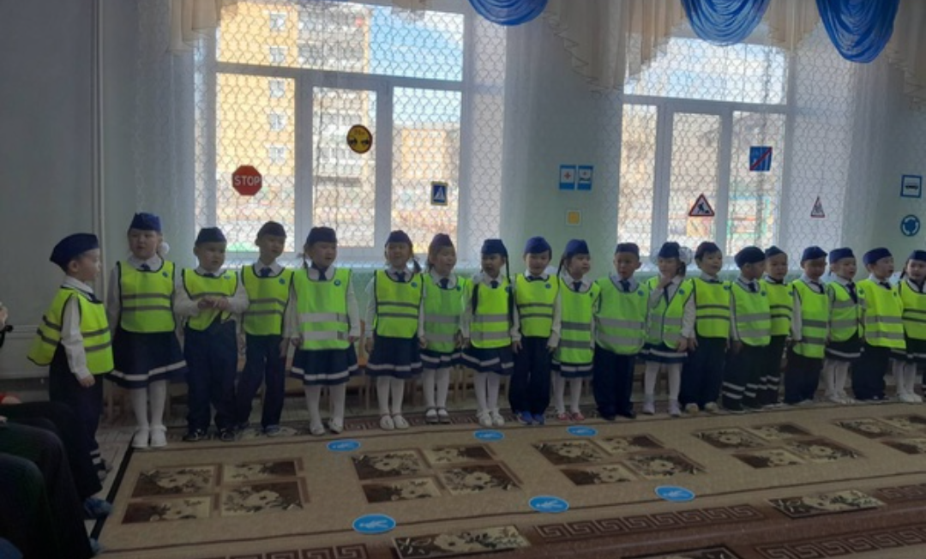
Отряд «ЮИДовцы»

Slide 4
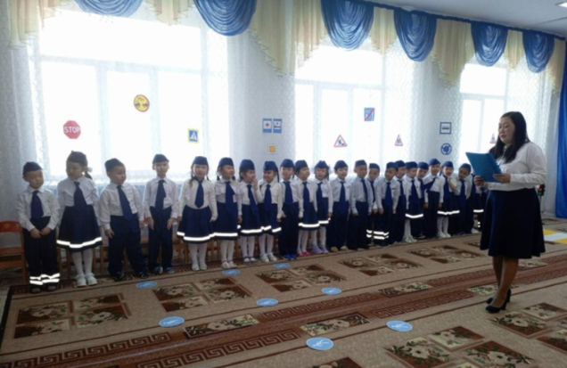
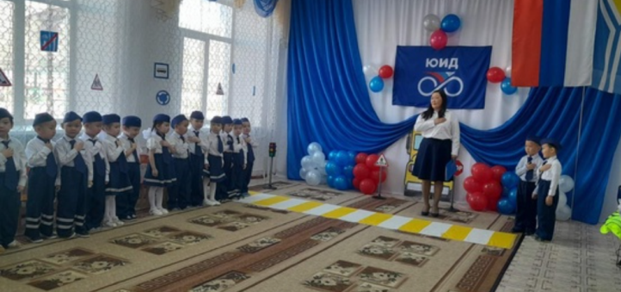
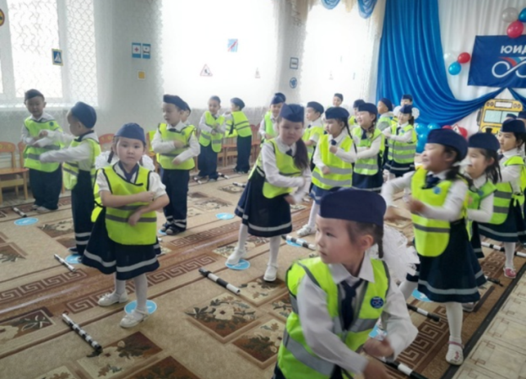
Торжественное открытие отряда «Юные инспектора дорожного движения»

Slide 5
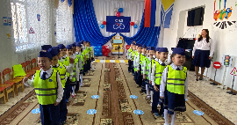
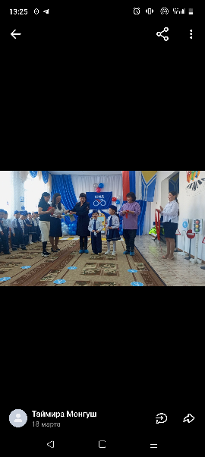
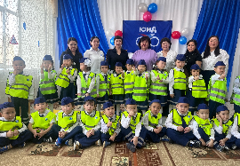
Юные инспектора дорожных движений

Slide 6

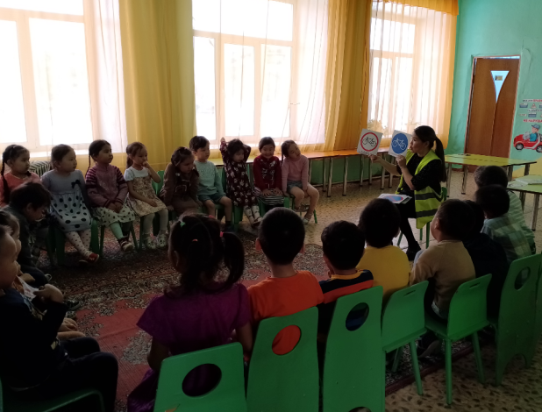
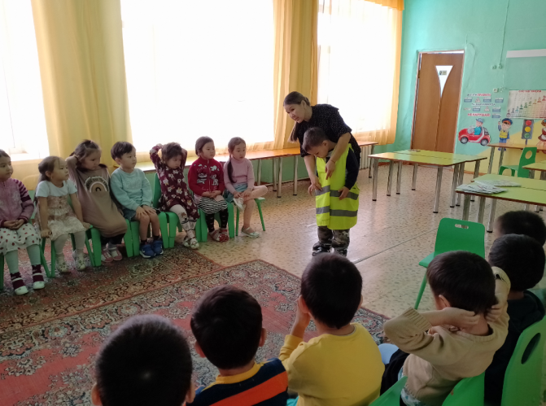
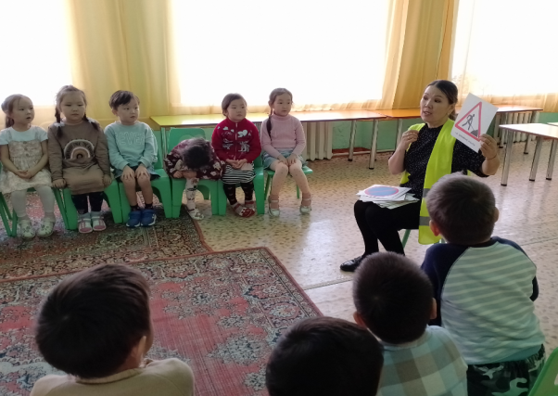
Учим дорожные знаки

Slide 7
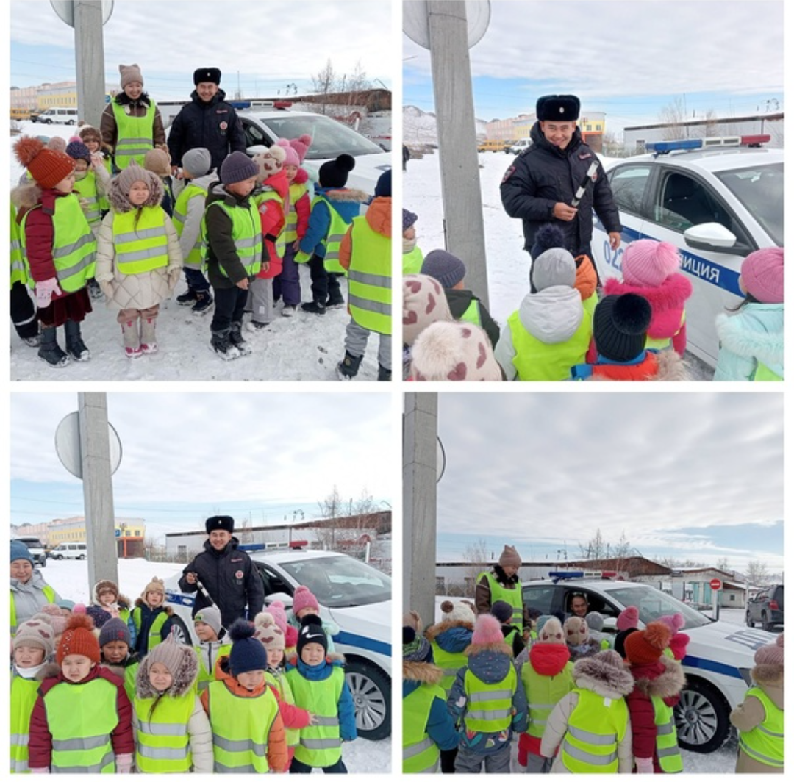
Встреча с инспектором ГИБДД
Он главный на дороге,
Он важный, как директор,
И смотрит взглядом строгим
На всех автоинспектор ГИБДД.

Slide 8
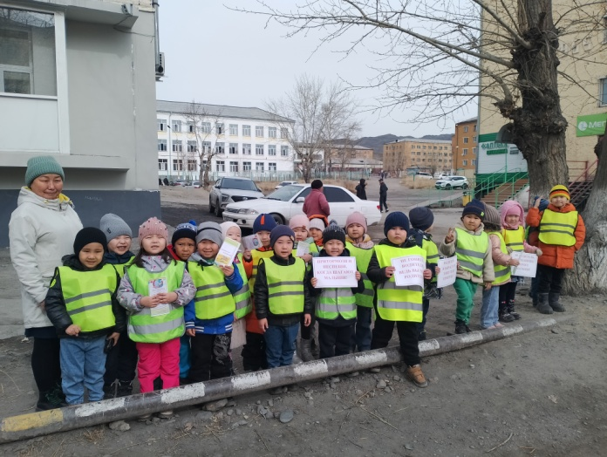
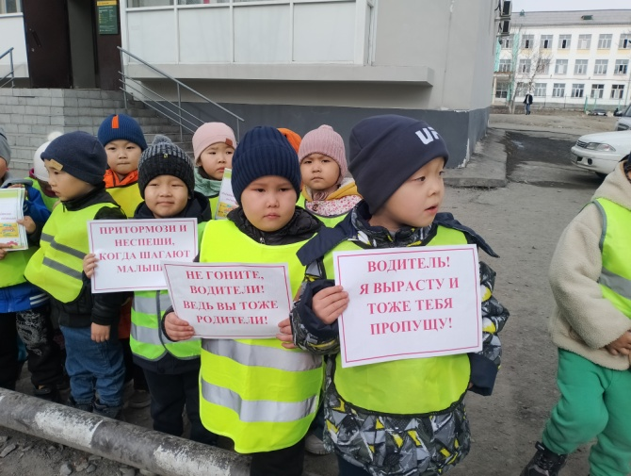
Нами была запланирована и проведена экскурсия к перекрестку

Slide 9

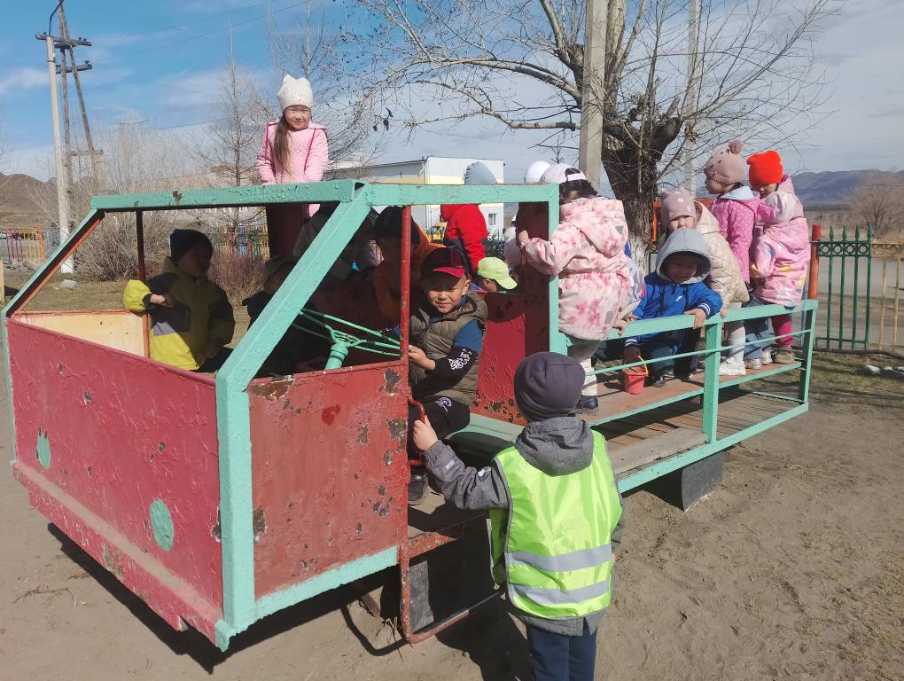
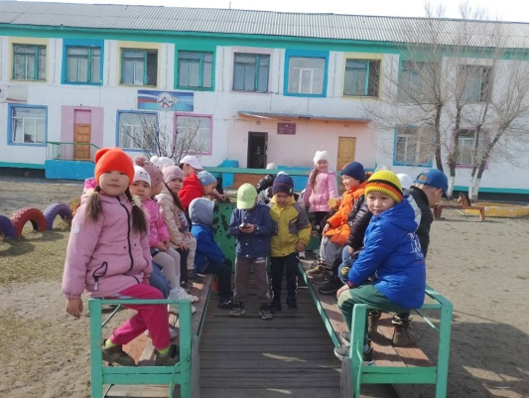
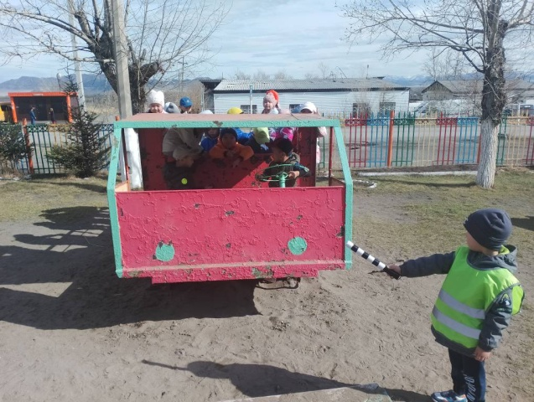
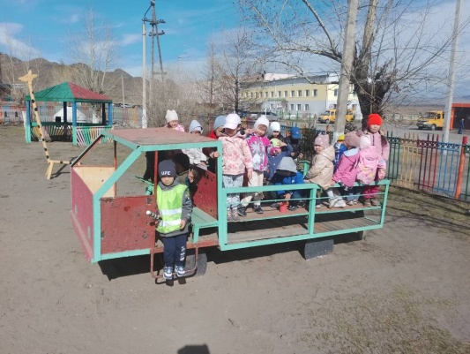
Сюжетно- ролевая игра «Грузовик и пешеход»

Slide 10

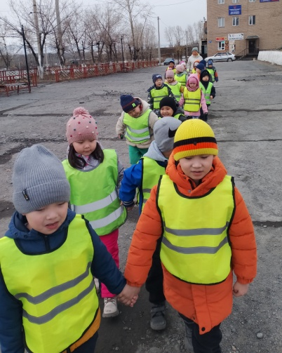
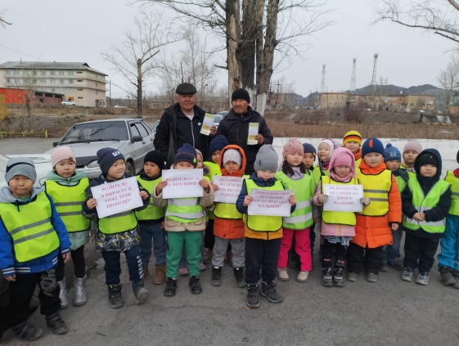
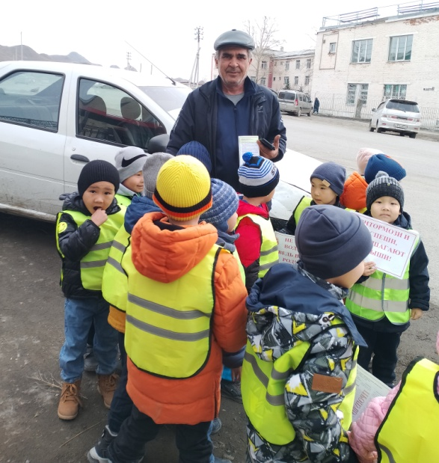
Отряд ЮИД вместе с воспитателями выходили на улицу и раздавали буклеты «Соблюдайте ПДД»

Slide 11
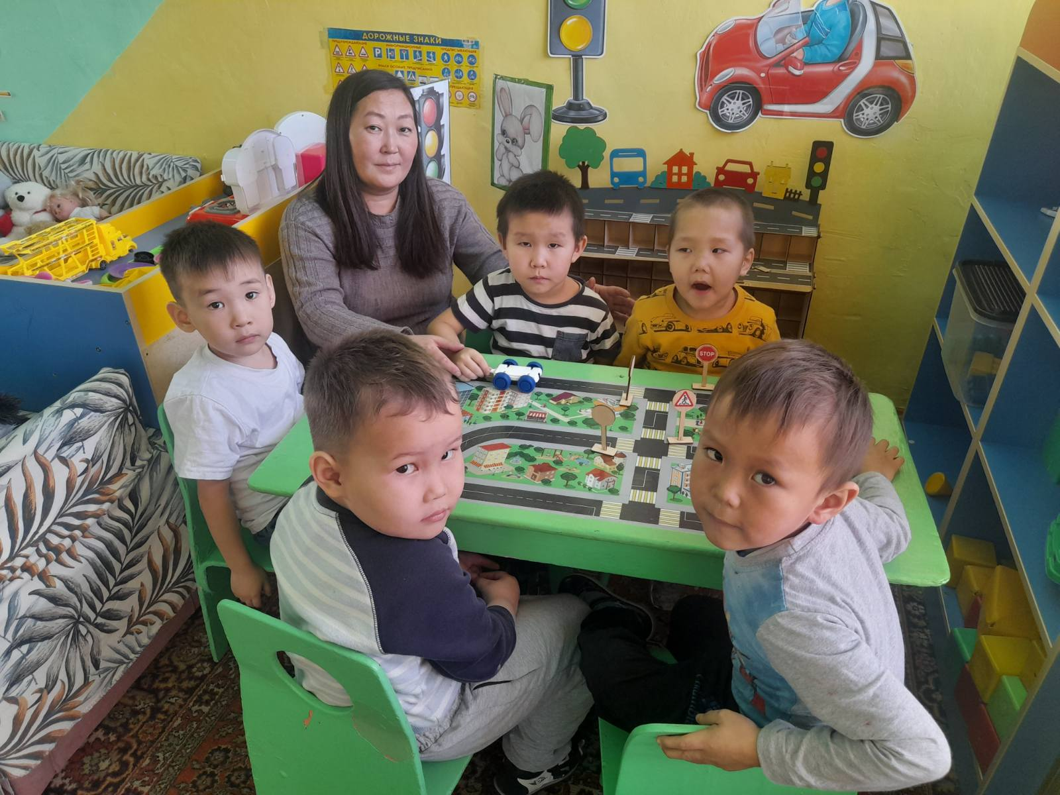
Настольная игра по ПДД

Slide 12
Продолжая нашу деятельность в следующем году, мы направили работу отряда ЮИД на осуществление деятельности двух видов:
пропагандистскую: члены отряда ЮИД выступают перед сверстниками, детьми младшего дошкольного возраста; участвуют в викторинах, соревнованиях, конкурсах, тематических утренниках, праздниках;
и профилактическую: участие в акциях.

Slide 13


